Slide 1

JavaScriptda web sahifa ob’ektlari

Slide 2
Global window obyekti
Barcha brauzerlar tomonidan qo'llab-quvvatlanadigan window obyekti brauzer oynasini ifodalaydi va avtomatik ravishda global JavaScript obyektlari sifatida barcha o’zgaruvchilar, funksiyalar va obyektlarni o'z ichiga oladi. Ya’ni global miqyosda yaratilgan har qanday o'zgaruvchilar aslida window obyektning xossalari va har qanday funktsiyalar uning usullari hisoblanadi. Window obyekti brauzer tomonidan avtomatik ravishda yaratiladi. Window obyekti brauzer muhiti bilan o'zaro aloqani ta'minlaydigan turli xususiyatlar va usullarga kirishni ta'minlaydi, jumladan, hujjatni manipulyatsiya qilish, hodisalarni boshqarish, taymerlarni boshqarish, dialog oynalarini ko'rsatish va boshqalar.

Slide 3
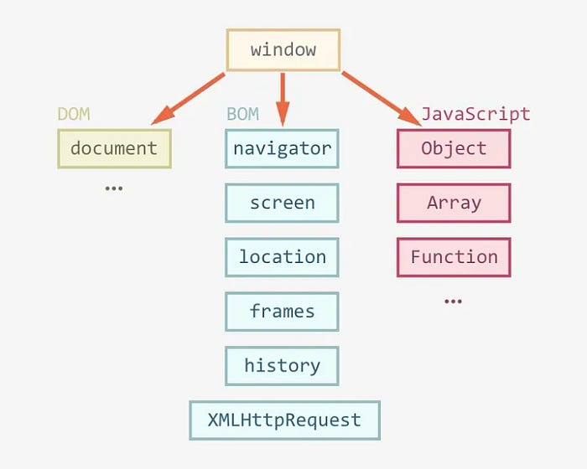
Global
window
obyekti

Slide 4
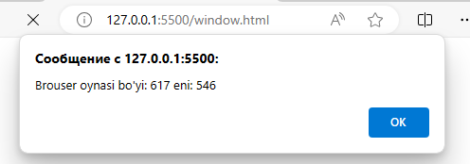
window obyekti xususiyatlari
window.innerHeight – brouzerdagi web sahifa namoyon bo’ladigan qismning balandligi (yotiq surgich ham inobatga olingan);
window.innerWidth - brouzerdagi web sahifa namoyon bo’ladigan qismning enini (tik surgich ham inobatga olingan);
alert("Brouser oynasi bo'yi: "+window.innerHeight+" eni: "+window.innerWidth);

Slide 5
window obyekti xususiyatlari
window.localStorage –web sayt uchun berilgan qiymatlarni saqlovchi obyekt. Undagi ma’lumotlar brouzer qayta yuklanganda ham, sahifa yangilanganda ham o’chmaydi.
window.localStorage.setItem(‘kalit’, ‘qiymat’) - localStorage dagi qiymatlarni kalit qiymat juftligida saqlash uchun ishlatiladi.
window.sessionStorage – localStorage singari qiymatlarni saqlaydigan obyekt, faqat brouzer qayta ishga tushganda barcha ma’lumotlar yo’qoladi. window.sessionStorage.setItem(key, value).
window.outerHeight – brouzerning to’liq tashqi o’lchamini aniqlovchi to’g’ri to’rtburchak balandligi.
window.outerWidth – brouzerning to’liq tashqi o’lchamini aniqlovchi to’g’ri to’rtburchak eni.

Slide 6
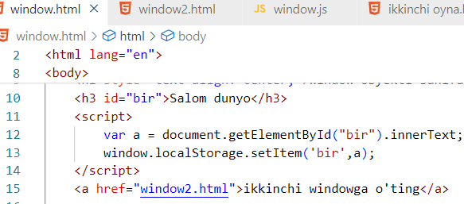
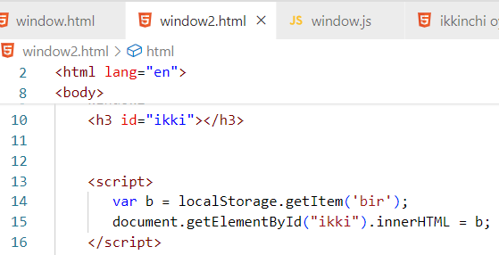
window
obyekti
xususiyatlari

Slide 7
window uslublari (metodlari)
window.open("manzil", "target", "holati", "tarix") – berilgan ma’lumotlar asosida yangi oyna ochishni ta’minlaydi.
window.close() – sahifani yopish uchun ishlatiladi.
window.stop() – sahifa yuklanishini to’xtatadi.
window.print() – sahifani chop etish oynasini chaqiradi;
.......
<script>
function ochish(){
window.open("window2.html", "_blank", "top=50px, left=50px, width=400px, height=200px", "false");
}
</script>
</head>
<body>
......
<h4 onclick="ochish()">Yangi oyna och</h4>
.......

Slide 8
location obyekti
Web sahifaning ishoratini va unga bog’liq omillarni “location” obyekti ifodalaydi. U aslida windowning obyekti bo’lsada, document.location tarzida ham murojat etish mumkin.
Quyida location obyektining xususiyatlari bayon etilgan:
location.href – veb sahifa ishoratini qaytaradi. Agar unga qiymat berilsa brouzer ko’rsatilgan ishoratga o’tadi. Qiymat sifatida ishorat (link) beriladi.
location.protocol – veb sahifa protokolini qaytaradi. Unga qiymat berilganda brouzer sahifani ko’rsatilgan qaydnoma bo’yicha qayta yuklashga urinadi. location.protocol="https:";
location.host – server nomi (domen yoki IP) bilan birga port raqamini qaytaradi. Qiymat berish orqali ko’rsatilgan port bo’yicha qayta yuklash mumkin. location.host = "127.0.0.1:8080";

Slide 9
location obyekti
location.hostname – server nomini qaytaradi yoki o’zgartiradi.
location.port – port raqamini qaytaradi yoki o’zgartirib qayta yuklaydi.
location.pathname – ishoratdagi yo’lni qaytaradi yoki o’zgartirib qayta yuklaydi.
location.search – ishoratdagi so’roqdan keyingi qiymatni qaytaradi yoki o’zgartiradi.
location.orign – ishoratning protokolini, sayt nomini va portni jamlagan holda qaytaradi.

Slide 10
history obyekti
Brouzerning ayni sahifa qaysi ishoratlarni qanday usulda namoyon etilganligining ro’yxati (tarixi)ni aniqlovchi history obyekti “orqaga” va “oldinga” tugmalari bosilganda bajariladigan vazifalarni amalga oshirish hamda joriy ishoratni o’zgartirish imkonini beradi.
history.back() – avvali sahifaga (mavjud bo’lsa) qaytish.
history.forward() – oldingi sahifaga qaytgan bo’lsa, keyinga o’tishni ta’minlaydi.
history.go() – yuklanishlar ketma-ketligidagi o’rni bo’yicha joriy sahifaga nisbatan nechta avvalgi yoki keyingi holatga o’tishni ta’minlaydi. Agar son manfiy bo’lsa orqaga, musbat bo’lsa oldinga harakatlanadi

Slide 11
document obyekti
document obyektining asosiy vazifasi veb sahifadagi HTML elementlarini JavaScript dasturlash tili o’zgaruvchisiga mukammal obyekt sifatida yuklab berishni va shu o’zgaruvchining qiymatlari bo’yicha mos elemntni sahifa o’zgartirilishini ta’minlashdan iborat.
HTML hujjatning teglar asosida yozilgan elementlarni dasturlash tili tushunadigan (daraxt shaklida) tarkiblangan mukammal obyektga o’zlashtirish DOM (Document Object Model) deb yuritiladi. Uning asosiy elementi “Element” sifatida aniqlanadi.

Slide 12
“Element”ni tanlab olish usullari
HTML elementlarini bir necha usullar bilan tanlab olish mumkin. Eng keng qo’llaniladigan usullarga quyidagilarni aytish mumkin:
getElementByID(“teg idisi”);
getElementsByName(“teg ‘name’i qiymati”);
getElementsByClassName(“teg ‘class’i qiymati”);
getElementsByTagName(“teg nomi”);
querySelector(“css selectorlari”);
getElementByID(“teg idisi”) da va querySelector(“css selectorlari”) da
bitta elament qaytaradi, qolganlarida massiv qaytaradi.

Slide 13
“Element”ni tanlab olish usullari
const a = document.getElementsByTagName("h3");
alert(a[1].innerHTML)
const a = document.querySelector('#bir');
alert(a.innerHTML)
const a = document.querySelectorAll('p');
a[0].style.backgroundColor = "red";

Slide 14
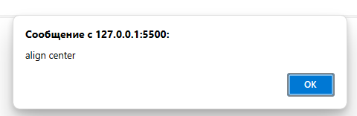
“Element” atributlarini olish
Biror tegning atributlarini olish uchun tanlangan elementga attributes xususiyati qo’llaniladi. Ma’lumki teg atributlari ko’p bo’lganligi uchun unga massiv kabi murojat qilinadi. Atribut nomini olish uchun name, qiymatini olish uchun value xususiyatlaridan foydalaniladi
<p id="bir" style="text-indent: 10cm;">Bu birinchi (nolinchi) paragraf elementi</p>
<p align="center">Bu ikkinchi (birinchi) paragraf elementi</p>
<script>
const a = document.querySelectorAll('p');
alert(a[1].attributes[0].name +" "+ a[1].attributes[0].value);
</script>

Slide 15
“Element” atributlarini olish
Biror tegning atributlarini olish uchun tanlangan elementga attributes xususiyati qo’llaniladi. Ma’lumki teg atributlari ko’p bo’lganligi uchun unga massiv kabi murojat qilinadi. Atribut nomini olish uchun name, qiymatini olish uchun value xususiyatlaridan foydalaniladi
<p id="bir" style="text-indent: 10cm;">Bu birinchi (nolinchi) paragraf elementi</p>
<p align="center">Bu ikkinchi (birinchi) paragraf elementi</p>
<script>
const a = document.querySelectorAll('p');
alert(a[1].attributes[0].name +" "+ a[1].attributes[0].value);
</script>

Slide 16
Teglar orasidagi matni olish va u yerga matn qo’shish
Biror teg asosidagi matnni olish uchun innerText xususiyatidan, matn qo’shish uchun textContent xususiyatidan foydalanish mumkin.
<p id="bir" style="text-indent: 10cm;" class="soha">Bu birinchi (nolinchi) paragraf elementi</p>
<p align="center">Bu ikkinchi (birinchi) paragraf elementi</p>
<script>
const a = document.getElementsByClassName("soha");
var b = document.querySelectorAll('p');
b[1].textContent = a[0].innerText;
</script>

Slide 17
Captcha yasash
<h1 style="text-align: center;"> Captcha yasash </h1>
<p id="bir"></p>
<input type="text" id="darcha" value="">
<input type="button" value="tekshirish" onclick="aktivlashtir()">
<button type="button" disabled id="uch">Nofoal tugma</button>
<h4 id="ikki"></h4>
var x = Math.round(Math.random() * 10);
var y = Math.round(Math.random() * 10);
var amal = Math.round(Math.random() * 10) % 3;
var natija;
var a = document.getElementById("bir");
switch(amal){
case 0: natija = x + y; a.textContent = x + " + " + y + " =? "; break;
case 1: natija = x - y; a.textContent = x + " - " + y + " =? "; break;
default: natija = x * y; a.textContent = x + " * " + y + " =? ";
}

Slide 18
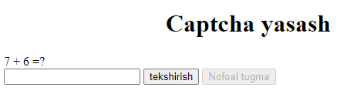
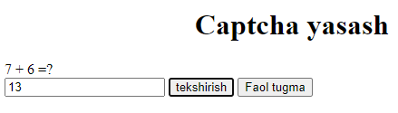
Captcha yasash
function aktivlashtir(){
const b = document.getElementById("darcha").value;
if (natija == b) {
document.getElementById("uch").disabled = false;
document.getElementById("uch").textContent = "Faol tugma";
}
}

